Slide 1
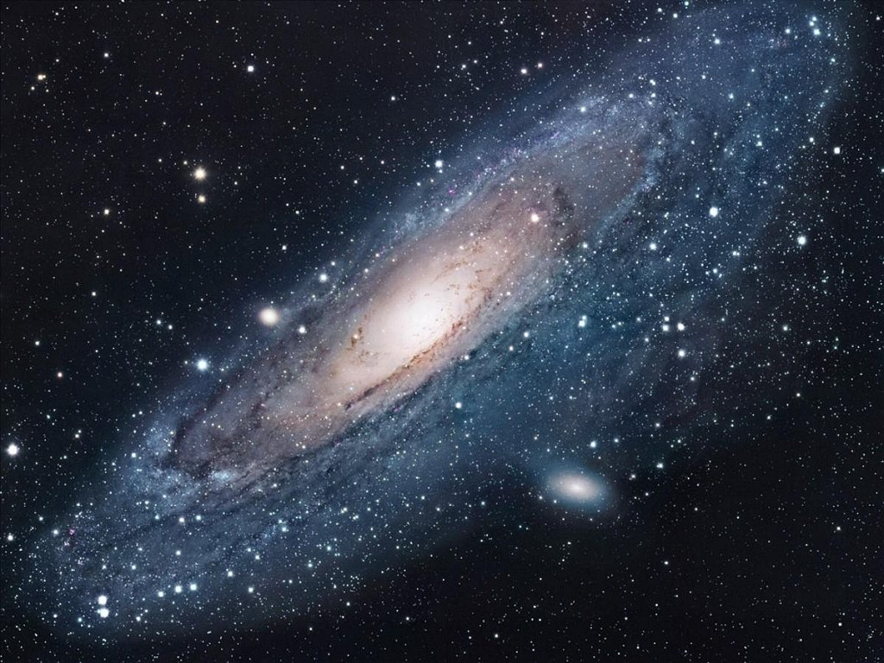
Успехи освоения
Космического пространства
Презентацию подготовил учащийся 9 класса МБОУ МО Плавский район “Молочно-Дворская СОШ” Проничев Андрей Учитель физики:Шевцова Л.Н.

Slide 2
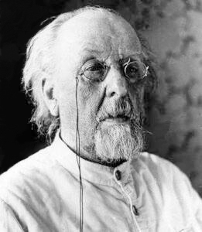
Константин Эдуардович Циолковский(1857- 1935)-
Русский и советский учёный самоучка. Основоположник современной космонавтики. Он первый показал возможность достижения космических скоростей и высказал идёю околоземных станций.
В 1911 году Циолковский произнес свои вещие слова: «Человечество не останется вечно на Земле, но, в погоне за светом и пространством, сначала робко проникнет за пределы атмосферы, а затем завоюет себе все около земное пространство».

Slide 3
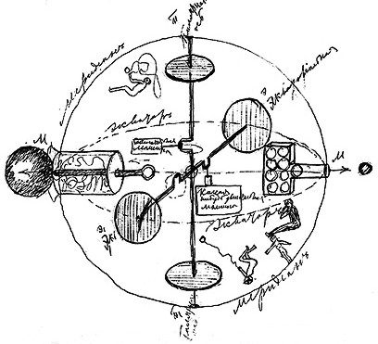
С 1896 года Циолковский систематически занимался теорией движения реактивных аппаратов. Мысли об использовании ракетного принципа в космосе высказывались Циолковским ещё в 1883, однако строгая теория реактивного движения изложена им в 1896. Циолковский вывел формулу (она получила название «формула Циолковского»), установившую зависимость между:
Скоростью ракеты в любой момент
Удельным импульсом топлива
Массой ракеты в начальный и конечный момент времени
Чертёж первого космического корабля
К. Э. Циолковского

Slide 4
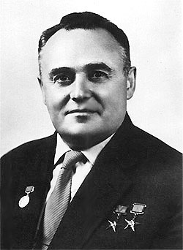
Королёв Сергей Павлович
(1906- 1966)
Советский учёный, конструктор и организатор
производства ракетно- космичекой техники и ракетного оружия СССР,
основоположник практической космонавтики.
крупнейшая фигура 20 века в области космического ракетостроения
и кораблестроения. Королёвым был сконструирован первый
искусственный спутник Земли, а так же первый космический корабль.

Slide 5
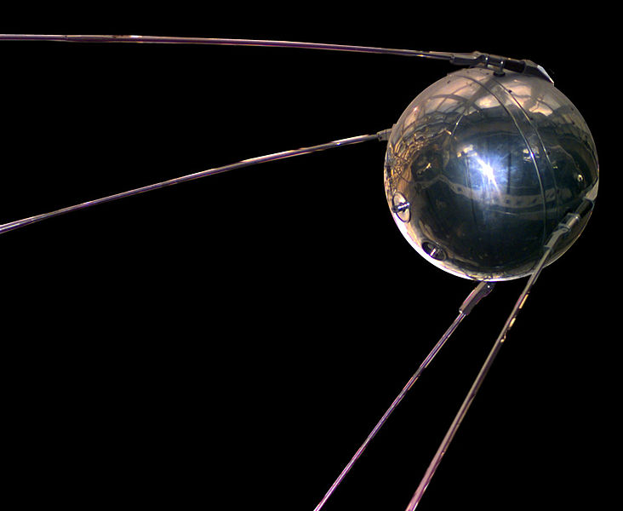
Важным шагом стал запуск с космодрома Байконур первого искусственного спутника Земли 4 октября 1957 года в СССР — Спутника-1. Он весил 86 кг. Над его созданием, во главе с основоположником практической космонавтики С.П.Королёвым, работали учёные М.В. Келдыш, М.К. Тихонравов, Н.С. Лидоренко и многие другие.
Первый искусственный спутник Земли
Первый спутник начал обращаться вокруг Земли по эллиптической орбите. Крайние точки ее подъема - наибольшая (апогей) и наименьшая (перигей) - располагались соответственно на высоте 947 и 228 км.
Тщательно изучив постепенное изменение орбиты за счет торможения в атмосфере, ученые смогли рассчитать плотность атмосферы на всех высотах, где пролетел спутник, и по этим данным предусмотреть изменение орбит последующих спутников.
Через 20 дней искусственный спутник умолк - иссякли батареи его передатчиков. Постепенно опускаясь, он просуществовал еще около двух с половиной месяцев и сгорел в нижних, более плотных слоях атмосферы.

Slide 6
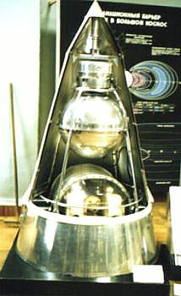
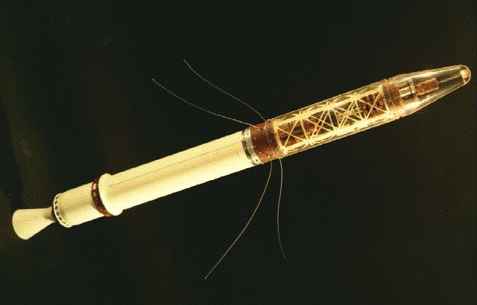
Второй советский спутник был выведен на более вытянутую орбиту 3 ноября 1957 г. И впервые выведший в космос живое существо — собаку Лайку. Если ракета первого спутника позволила поднять его на 947 км (апогей), то ракета второго спутника была более мощной. При почти той же минимальной высоте подъема апогей орбиты достиг 1671 км, и спутник весил значительно больше первого — 508 кг.
Вслед за советскими спутниками вышли на свои орбиты американские спутники. Только 31 января 1958 г. после нескольких неудачных попыток американцам удалось вывести на орбиту свой первый искусственный спутник Земли «Эксплорер-1» («Исследователь-1»).

Slide 7
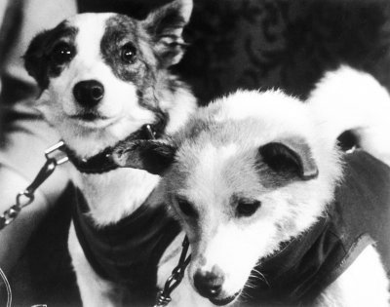
ЖИВОТНЫЕ В КОСМОСЕ

Slide 8
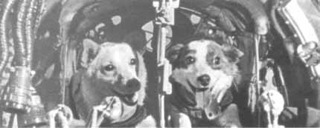
Прежде чем отправить на орбиту человека, проводились многочисленные испытания на животных. В 1949 году в нашей стране приступили к исследованиям по изучению возможности выживания живых организмов при полетах на высоту 110-470 км. В качестве экспериментальных животных выбрали собак, причем не чистопородных, а дворняжек, поскольку они более выносливы и не столь прихотливы. Первый же запуск оказался удачным. 22 июля 1951 года с полигона Капустин Яр в Астраханской области ракета Р-1 конструкции С.П. Королёва унесла на 110-километровую высоту специальную герметическую кабину с двумя "членами" экипажа: собаками Цыган и Дезик. Полет животных в стратосферу завершился благополучным приземлением на парашюте. Дезик и Цыган стали настоящими "пионерами космоса".

Slide 9
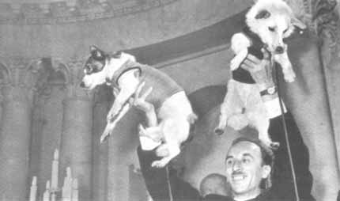
28 июля 1960 года в космос отправились Белка и Стрелка. Через несколько дней телевидение показало кадры полета. Было хорошо видно, как они кувыркались в невесомости. И если Стрелка относилась ко всему настороженно, то Белка радостно "бесилась" и даже лаяла. Медики жалели, что не догадались установить в кабине микрофон. Белка и Стрелка стали всеобщими любимцами. Их возили по детским садам, школам, детским домам. Журналистам на пресс-конференциях давали возможность собачек потрогать, но предупреждали: как бы ненароком не цапнули

Slide 10
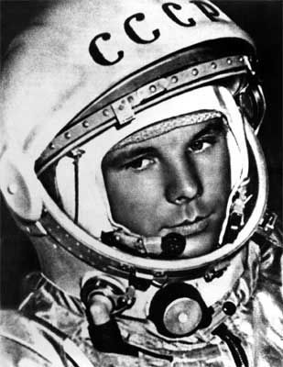
Гагарин Юрий Алексеевич (1934- 1968)
Летчик- космонавт СССР, Герой Советского Союза, полковник, первый в мире человек
Совершивший полёт в космос. Свой полёт он совершил на космическом корабле «Восток». Старт корабля «Восток-1» был произведён 12 апреля 1961 года в 09:07 по московскому времени с космодрома Байконур; позывной Гагарина был «Кедр». Выполнив один оборот вокруг Земли, в 10:55:34 на 108 минуте корабль завершил полёт. (1ч 48 мин.)

Slide 11
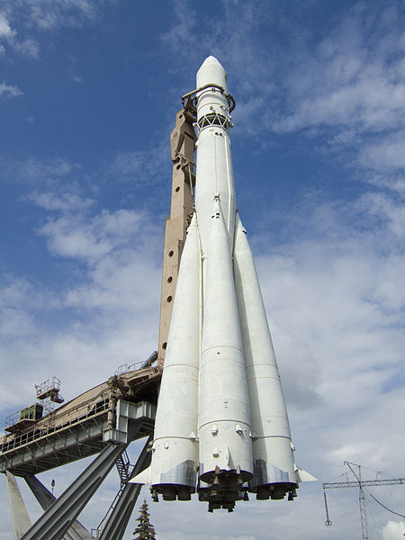
12 апреля 1961 г. С. П. Королёв снова поражает мировую общественность. Создав первый пилотируемый космический корабль «Восток-1», он реализует первый в мире полёт человека —Юрия Алексеевича Гагарина по околоземной орбите. Сергей Павлович в решении проблемы освоения человеком космического пространства не спешит. Первый космический корабль сделал только один виток: никто не знал, как человек будет себя чувствовать при столь продолжительной невесомости, какие психологические нагрузки будут действовать на него во время необычного и неизученного космического путешествия. Вслед за первым полётом Ю. А. Гагарина 6 августа 1961 года Германом Степановичем Титовым на корабле «Восток-2» был совершён второй космический полёт, который длился одни сутки.
Совместный полёт
космонавтов В. Ф. Быковского и В. В. Терешковой на космических кораблях «Восток-5» и «Восток-6» с 14 по 16 июня 1963 года — полёт в космос женщины.

Slide 12
Первый выход человека в космическое пространство.
Алексей Леонов – первый человек, который вышел в открытый космос. В специальном скафандре , 12 минут. Это было 18 марта 1965 года на корабле «Восход – 2».

Slide 13
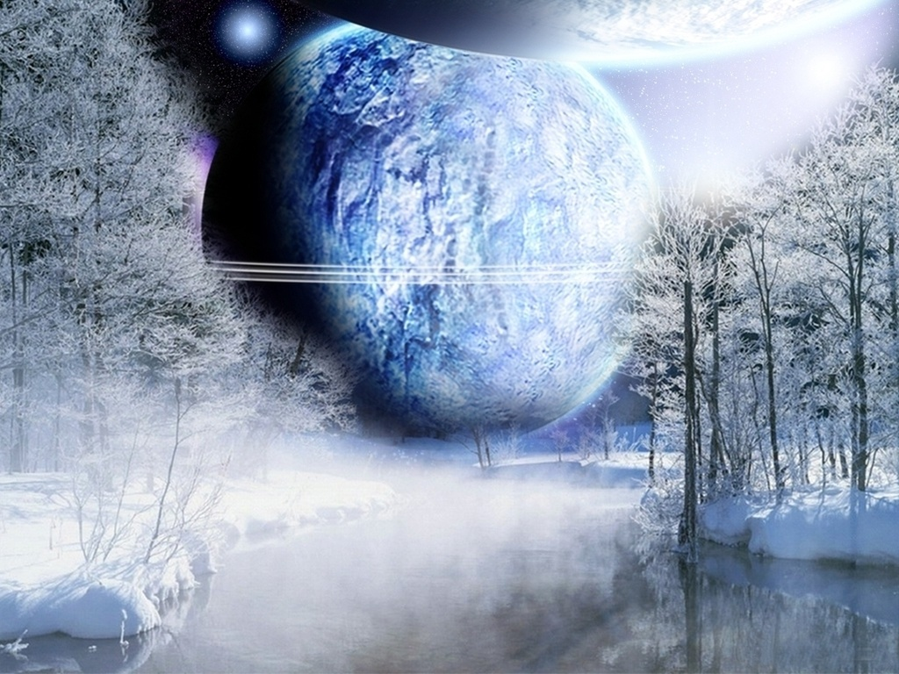
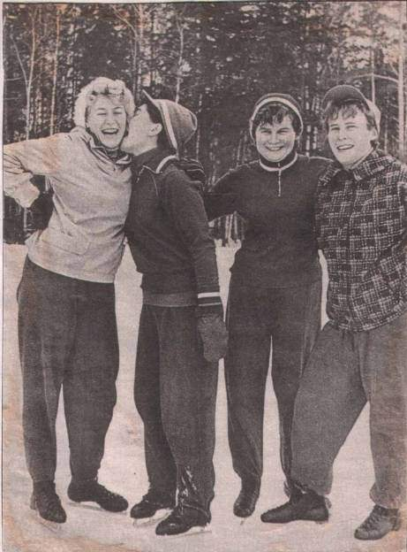
Первый набор женщин космонавтов
Слева направо: Т.Пицхелаури, И.Соловьёва, В.Терешкова, В.Пономарёва.

Slide 14
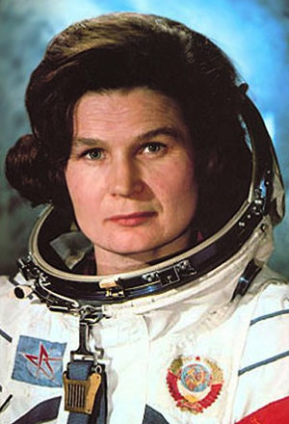
Событием невиданного масштаба был полёт первой девушки советского космонавта Валентины Терешковой. Её путешествие к звёздам началось с того, что к 25 годам она была зачислена в ряды космонавтов и наряду с другими девушками проходила подготовку к полёту на орбиту. Во время обучения руководителями проекта была замечена активность Валентины Терешковы и её трудолюбие, вследствие чего её назначили старшей в женской группе. Всего спустя 1 год подготовки, она отправилась в космическое путешествие, оставшееся навсегда в учебниках истории - первый полёт в открытый космос женщины.

Slide 15
22июня 1963года за успешное проведение полета, а также за За проявленные героизм и мужество, Терешковой присвоили звание Героя Советского Союза и вручили орден имени Ленина, а также медаль Золотая Звезда.

Slide 16
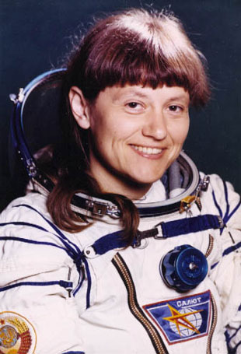
Светлана Савицкая – вторая женщина-космонавт, майор авиации, летчик-испытатель. Кроме того, она была кандидатом технических наук, мастером спорта СССР. Савицкая - дважды Герой Советского Союза. Ее наградили орденами и медалями как в СССР, так и в других государствах..

Slide 17
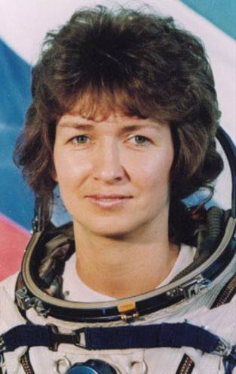
Третья женщина, покорившая космос в России, а также первая женщина, которая долго находилась в открытом космосе – Елена Кондакова.

Slide 18
Что же ждет нас впереди? Выход в космос, орбитальная станция и полет на Луну – разве это предел?
Когда-нибудь можно будет использовать солнечную энергию не только для питания и удобств жизни, но и для перемещения по всей солнечной системе! Человек сможет жить не только на планете Земля, человек сможет обитать везде…
Исследовать космическое пространство будут до тех пор, пока живет на планете Земля сам человек.

